Slide 1

La Suisse
au coeur
de la mafia europénne

Slide 2

L’Union européenne (UE)
27 pays
3ème puissance économique mondiale par son PIB nominal
(derrière les États-Unis et la Chine)
Plus de 446 millions d'habitants
Commission européenne = POUVOIR EXECUTIF

Slide 3
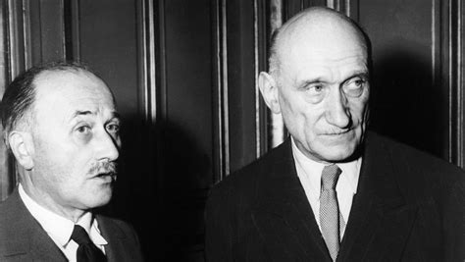

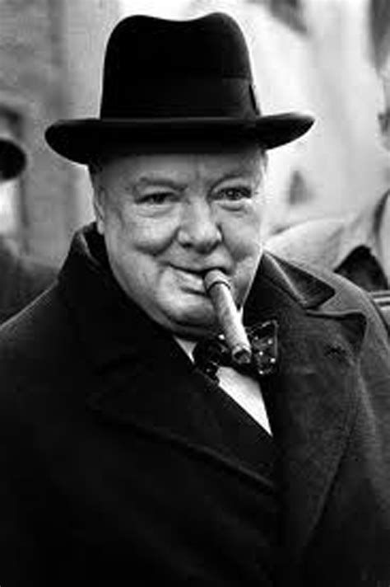
Les pères fondateurs
Robert Schumann
Président du Mouvement européen (vice-présidé entre autres par Daniel Cohn-Bendit), financé par l’ACUE (Comité américain pour une Europe unie), financé par les fondations Ford et Rockefeller
Les pères fondateurs
https://european-union.europa.eu
Jean Monnet
Président du Comité d'action pour les États-Unis d'Europe (soutenu par l’ACUE, les fondations Ford et Rockefeller et le groupe Bilderberg).
Winston Churchill
Premier ministre du UK, Churchill a appelé à des "États-Unis d'Europe", organisés démocratiquement, pour empêcher de futures guerres en Europe. Il a été l'un des moteurs de la création du Conseil de l'Europe, précurseur de l'Union européenne.
Walter Hallstein
Premier président de la Commission économique européenne (CEE), professeur de droit membre de diverses organisations professionnelles prises en mains par le régime nazi.

Slide 4
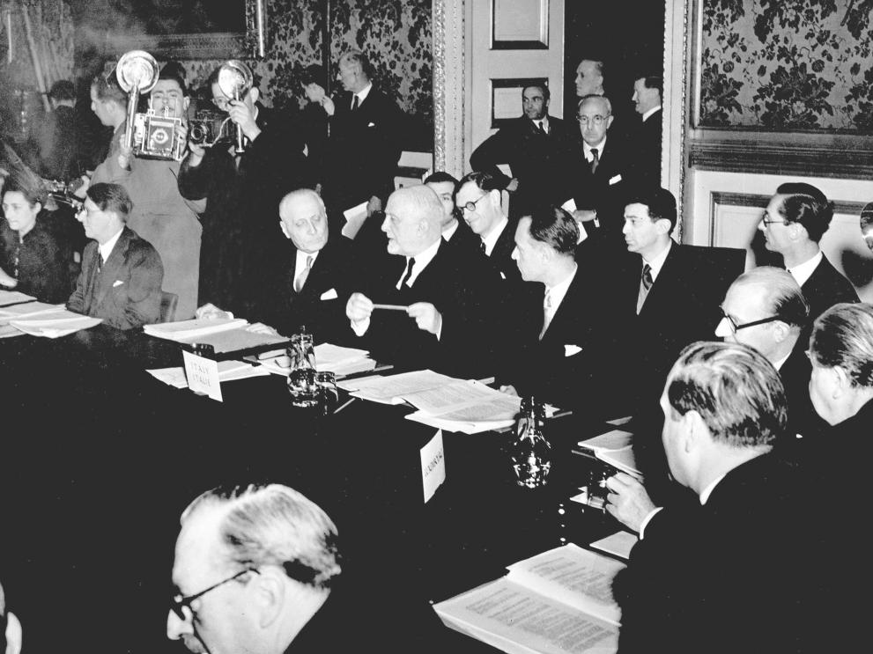

Mise en place de l’UE
8 mai 1945 : Fin de la Seconde Guerre mondiale en Europe
4 avril 1949 : Création de l’OTAN
5 mai 1949 : Création du Conseil de l’Europe (Belgique, Danemark,
France, Irlande, Italie, Luxembourg, Pays-Bas, Norvège, Suède et UK puis 36 autres
dont la Suisse en 1963), dont Alain Berset, ex-ministre de la santé suisse, est Secrétaire général !
9 mai 1950 : Déclaration Schumann : un plan pour une nouvelle coopération politique en Europe
18 avril 1951 : CECA (Communauté européenne du charbon et de l’acier)
= 6 pays (France, Belgique, Allemagne, Luxembourg, Italie, Pays-Bas)
25 mars 1957 : Le CECA devient la CEE (Communauté Écon. Européenne) & Euratom
19 mars 1958 : Naissance du Parlement européen
Entre 1973 et 1986 : Les 6 deviennent 12 (Irlande, Royaume-Uni, Danemark,
Grèce, Espagne et Portugal)
7 février 1992 : Traité de Maastricht : la CEE devient l’Union Européenne (UE)
et parmi les 4 pays de l’AELE (N, I, L, CH), seule la Suisse dit NON à l’EEE (espace économique européen).

Slide 5
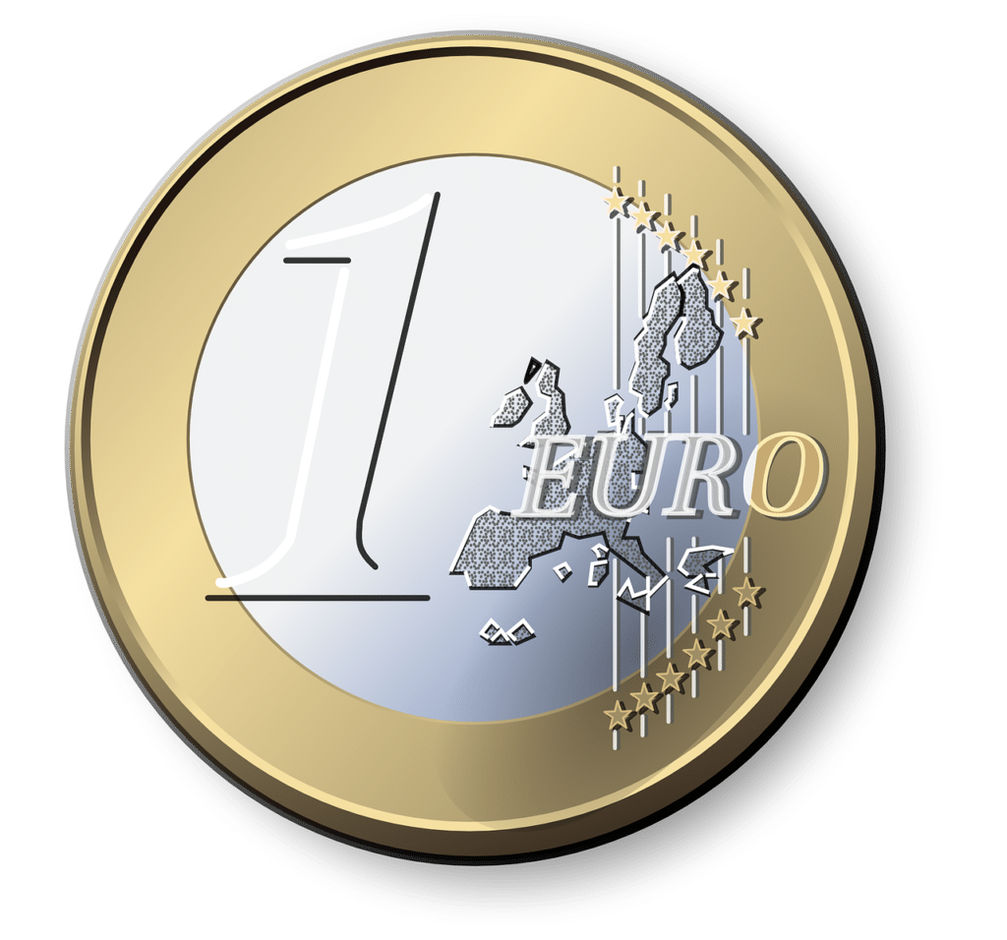
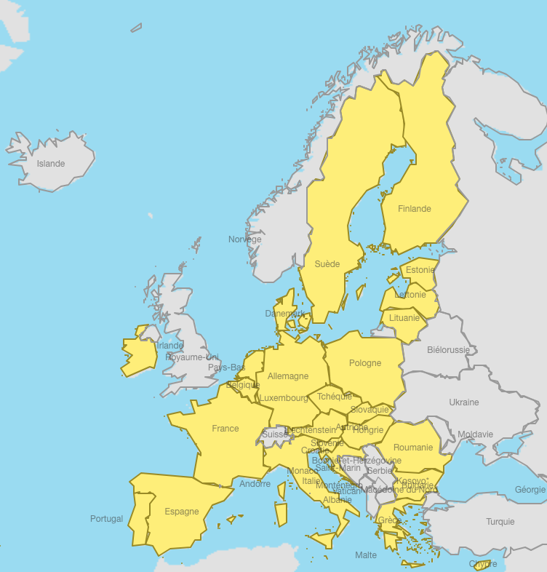
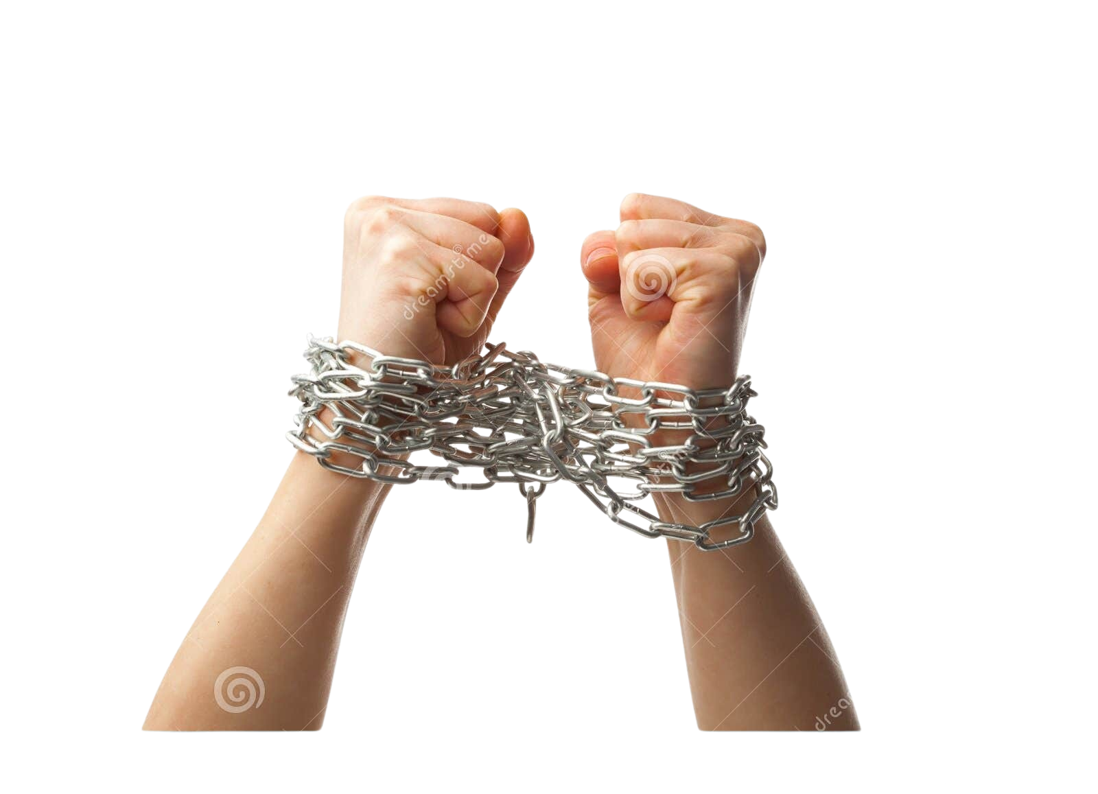
16 nouveaux pays moins 1
1995 à 2020
Entre 1995 et 2020 : 16 pays adhèrent à l’UE et 1 pays en sort (Brexit !) :
Le Royaume-Uni
1er janvier 1999 : Naissance de l’euro (transactions commerciales)
1 janvier 2002 : Lancement des billets et pièces en euros dans 12 pays
29 mai - 1 juin 2005 : Constitution européenne refusée
par France et Pays-Bas … mais ils n’ont pas le choix !

Slide 6
1961 : Préliminaires de rapprochement
La Suisse veut s’associer à la CEE
1961
La Suisse dépose une demande d’association auprès de la CEE.
3 décembre 1972
Le peuple suisse approuve l’Accord de Libre-échange (ALE) entre la Suisse et la CEE
72.5% oui | 27.5% non (Participation : 52,9%)

Slide 7
1992 : Le peuple suisse refuse d’entrer dans la communauté européenne
26 mai 1992
La Suisse dépose une demande d’adhésion à la Communauté européenne.
6 décembre 1992
Le peuple refuse l’adhésion à l'Espace économique européen (EEE)
50.3% non | 49.7% oui (Participation : 79.0%)

Slide 8
Accords bilatéraux I
La Suisse se lie à l’Union européenne dans 6 domaines
21 juin 1999
Signature des Accords bilatéraux I à Luxembourg, sur :
  la libre circulation des personnes
  les transports (terrestres et aériens)
  la suppression des entraves techniques au commerce
  les marchés publics
  la recherche
  l'agriculture
  (entrée en vigueur : 01.06.2002)
21 mai 2000
Le peuple suisse approuve les sept Accords bilatéraux I
67.2% oui | 32.8% non (Participation : 48.0%)

Slide 9
Le peuple refuse toujours de faire partie de l’UE.
4 mars 2001
Le peuple suisse rejette l’initiative populaire « Oui à l'Europe ! »
77% non | 23% oui | Rejet par tous les cantons (Participation : 55.1%)

Slide 10
Accords bilatéraux II
La Suisse élargit sa dépendance
17 juin 2002
Ouverture de nouvelles négociations bilatérales dans 6 autres domaines :
  fiscalité de l'épargne
  Espace de libre circulation Schengen / Accords de Dublin (demandes d’asile)
  Services
  MEDIA (Culture / cinéma)
  Éducation / formation professionnelle / jeunesse
  Pensions (retraites, etc).
26 octobre 2004
Signature des Accords bilatéraux II à Luxembourg
Puis adoption par le peuple avec la méthode « du saucisson » … jusqu’en 2009 !

Slide 11
L’accord cadre institutionnel
Tentative de graver les accords avec l’UE dans le marbre
22 mai 2014
Les négociations entre la Suisse et l’Union européenne en vue d’un accord institutionnel ont commencé.
Grâce à l’accord envisagé, le Conseil fédéral souhaite rénover et consolider la voie bilatérale afin de continuer à garantir la prospérité et l’indépendance de la Suisse.
26 mai 2021
Le Conseil fédéral […] est arrivé à la conclusion que des divergences substantielles demeurent entre la Suisse et l’UE concernant des domaines centraux de l’accord. C’est pourquoi il a décidé de ne pas signer l’accord institutionnel et communique aujourd’hui cette décision à l’UE.

Slide 12

L’échec de l’accord-cadre en 2021 entre la Suisse et l’Union européenne
L’échec des négociations sur l’accord-cadre UE-Suisse
15.6.2021
Le 26 mai 2021, le Conseil fédéral suisse a mis un terme aux sept ans de négociation avec l’Union européenne de l’accord-cadre devant remplacer les cent vingt (120) accords bilatéraux en vigueur.
L’idée était de créer un mécanisme d’adaptation automatique du droit suisse, au lieu de devoir sans cesse renégocier ces accords.

Slide 13

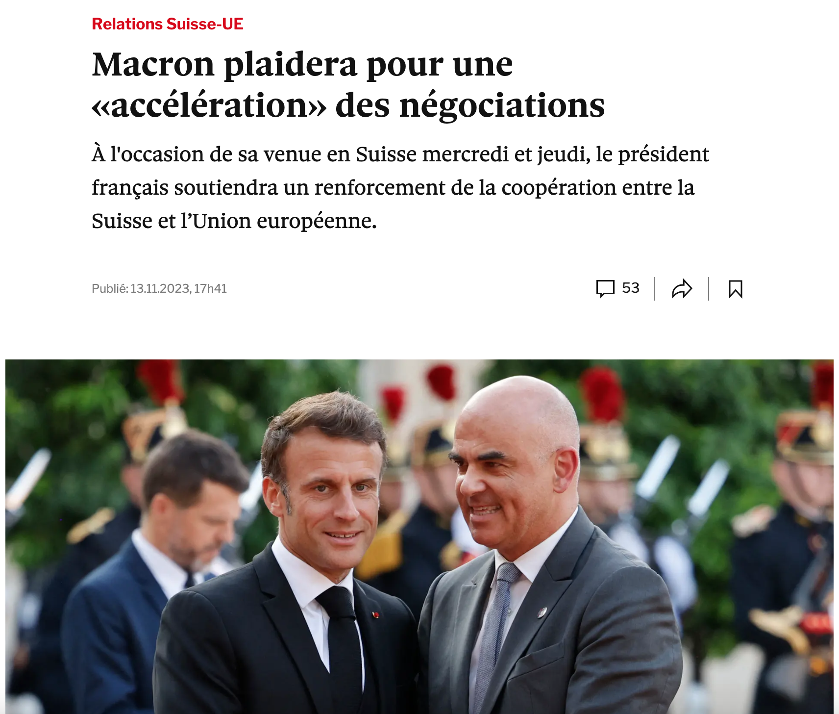
Macron veut accélérer l’accord Suisse-UE
13 novembre 2023

Slide 14


Un long chemin depuis 2014 …
« Initiées en 2014, les négociations en vue d'un unique accord-cadre avaient été abandonnées en 2021, principalement en raison de différends sur la libre circulation des personnes et la protection des salaires.
Les discussions ont repris en mars 2024, aboutissant à ce nouvel ensemble d'accords bilatéraux. »

Slide 15
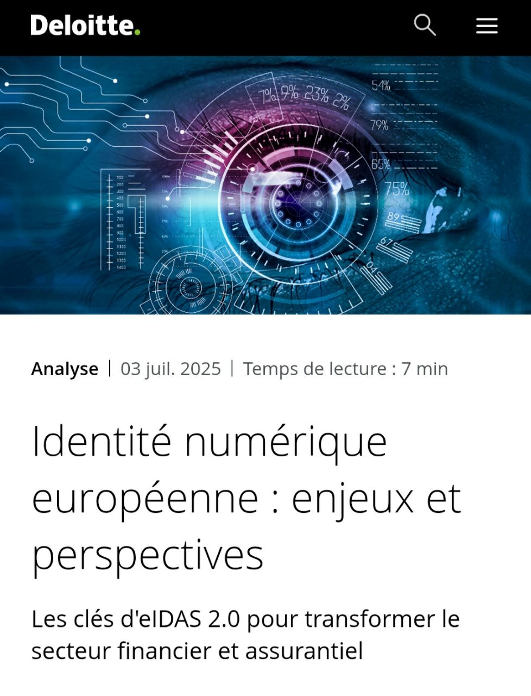
L’identité numérique
Les mêmes projets dans l’Union européenne …
D’ici 2030, l’union européenne vise à ce que 80 % des citoyens disposent d’un portefeuille d’identité numérique, soit environ 360 millions de personnes.
Échéances données par Deloitte :
Novembre 2026
Obligation pour chaque Etat membre de déployer au moins un EUDI wallet auprès de leurs citoyens
Novembre 2027
Obligation pour les entreprises des secteurs réglementés et pour les très grandes plateformes désignées dans le cadre du Digital Services Act d'accepter les portefeuilles EUDI comme méthode valide de vérification d'identité

Slide 16
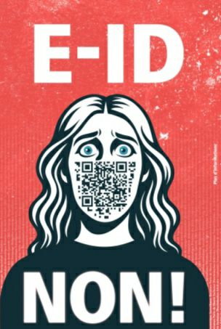
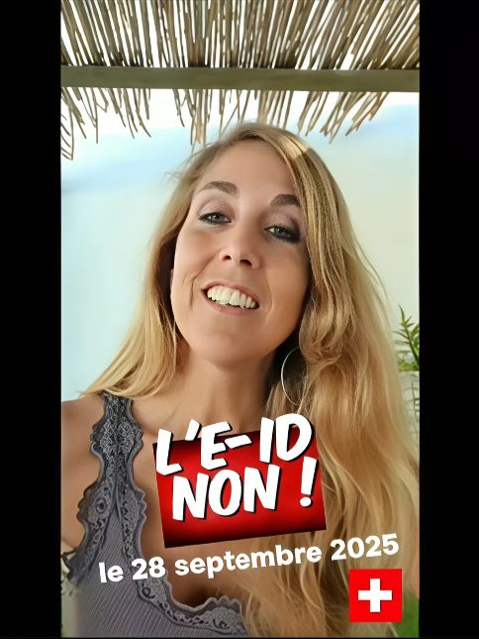


… qu’en Suisse
"La Banque mondiale propose de relier l’identité numérique aux systèmes de paiement instantané."
"À Genève, la Confédération suisse n’a pas seulement présenté un projet national. Elle a mis en avant une méthode: co-développement , transparence, interopérabilité. Une approche que plusieurs acteurs perçoivent déjà comme un modèle à suivre, dans un paysage numérique mondial toujours plus fragmenté."
L'identité numérique est prévue pour :
• les voyages
• la "Santé"
• payer
• signer des documents en ligne
• "gouverner"
• pouvoir refuser d’être prélevé de ses organes
« L’identité électronique (e-ID), qui devrait être disponible en 2026, sera utilisée pour l’identification dans le registre [pour refuser le prélèvement d’organes. »

Slide 17
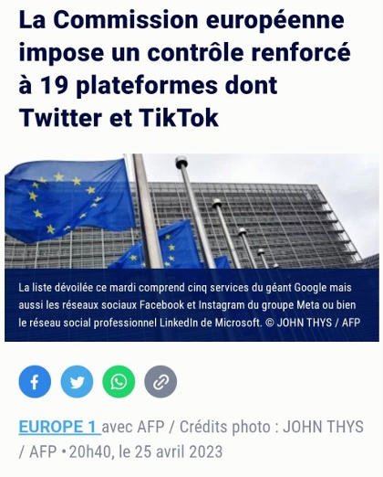
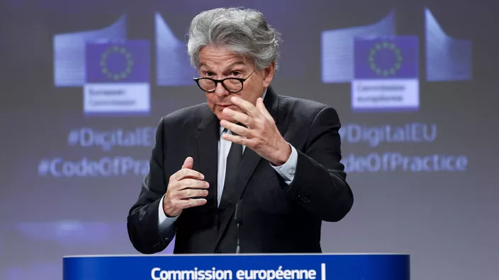
Les lois européennes contre la liberté d’expression
Le DSA (Digital Service Act)
Thierry Breton
Commissaire européen au Marché intérieur
(2019-2024)
& Young Global Leader 1998 du WEF
"Le compte à rebours a commencé pour ces 19 très grandes plateformes & moteurs de recherche".
Les 19 plateformes qui doivent se conformer à la censure européenne au 25 août 2023 sont : les services de Google (YT, Maps, Playstore, Moteur de recherche), Twitter, TikTok, Facebook, Instagram, LinkedIn, Wikipedia, etc.

Slide 18

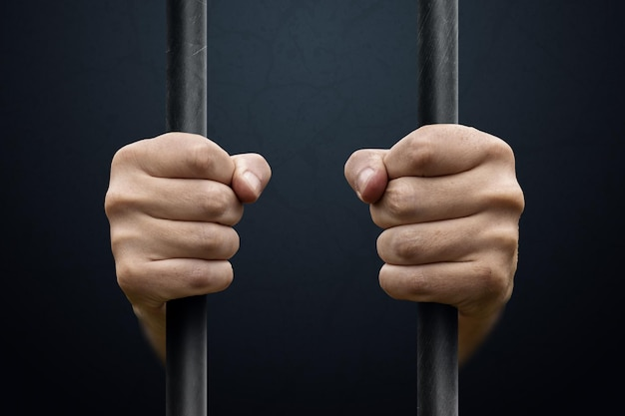
Les lois européennes contre la liberté d’expression
La loi sur la liberté des médias
La loi sur la liberté des médias de l’UE (dont les
nouvelles règles sont en vigueur depuis le 8 août 2025)
autorise l’arrestation de journalistes si elle est justifiée
par « une raison impérieuse d’intérêt général »
La loi dit en son article 4 :
Les États membres ne prennent aucune des mesures suivantes :
…
3.b) placer en détention, sanctionner, intercepter ou soumettre à une inspection les fournisseurs de services de médias […], soumettre l’un d’entre eux ou leurs locaux professionnels ou privés à une surveillance ou à une perquisition et à une saisie aux fins de l’obtention d’informations se rapportant à des sources journalistiques ou des communications confidentielles ou permettant de les identifier, ou placer en détention, sanctionner, intercepter ou soumettre à une inspection une personne qui […] pourrait disposer de telles informations […]
Mais :
4. Par dérogation au paragraphe 3, les États membres peuvent prendre une mesure qui y est visée, à condition qu’une telle mesure: …
c) soit justifiée au cas par cas par une raison impérieuse d’intérêt général et soit proportionnée

Slide 19
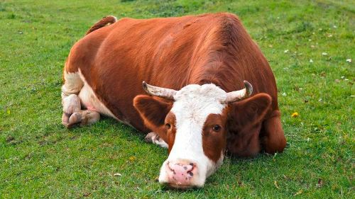
Les lois européennes contre les maladies vaches
Le règlement sur la santé animale
Règlement délégué (UE) 2020/687
de la Commission du 17 décembre 2019
Article 12
Mesures de lutte contre la maladie en cas de confirmation officielle de l’apparition d’un foyer d’une maladie de catégorie A chez des animaux détenus dans un établissement
1. À la suite de la confirmation officielle de l’apparition d’un foyer d’une maladie de catégorie A dans un établissement conformément à l’article 11, l’autorité compétente ordonne, en plus des mesures prévues à l’article 7, l’application immédiate des mesures de lutte contre la maladie suivantes sous la supervision de vétérinaires officiels:
a) tous les animaux des espèces répertoriées détenus dans l’établissement touché sont mis à mort dès que possible sur place, dans l’établissement, d’une manière qui permette d’empêcher tout risque de propagation de l’agent pathogène de la maladie de catégorie A concernée pendant et après la mise à mort;

Slide 20
Accords bilatéraux III
= Le « Paquet d’accords »
La Suisse cède sa souveraineté sur l’électricité, la santé et la sécurité alimentaire
25 février 2023
Le Conseil fédéral a poursuivi sa discussion sur la politique européenne lors de sa séance spéciale du 23 février 2022 et a adopté les grandes lignes d'un paquet de négociation avec l'UE.
2 avril 2025 – mai 2025
Le paquet d’accords a été paraphé par le Conseil fédéral & la Commission euro.
13 juin 2025
Le Conseil fédéral a ouvert la procédure de consultation jusqu’au 31 octobre 2025
Signature en 2026
La signature des accords est prévue pour début 2026, après quoi le message sera soumis au Parlement. La mise en œuvre des lois nationales suivra.

Slide 21
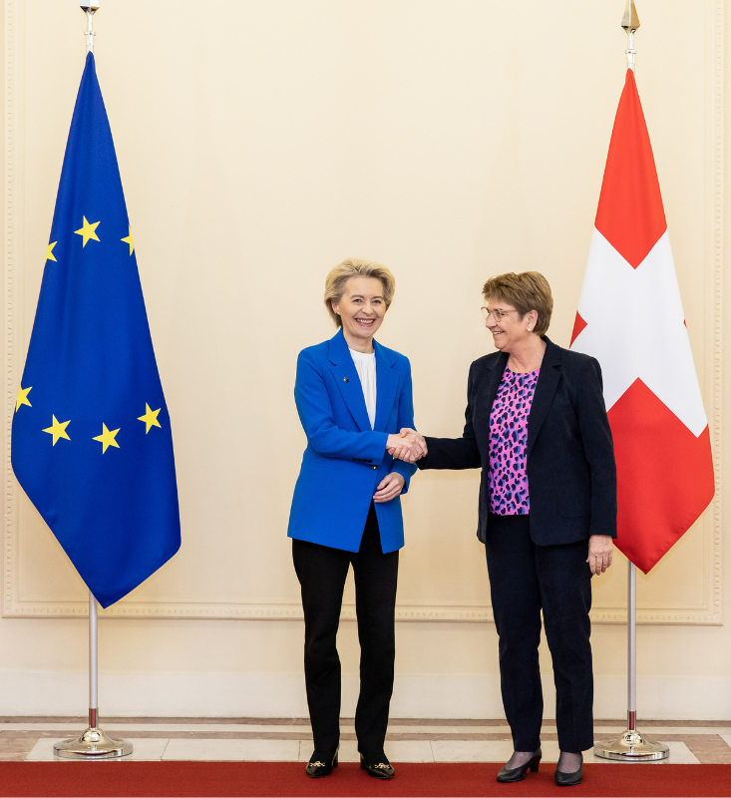
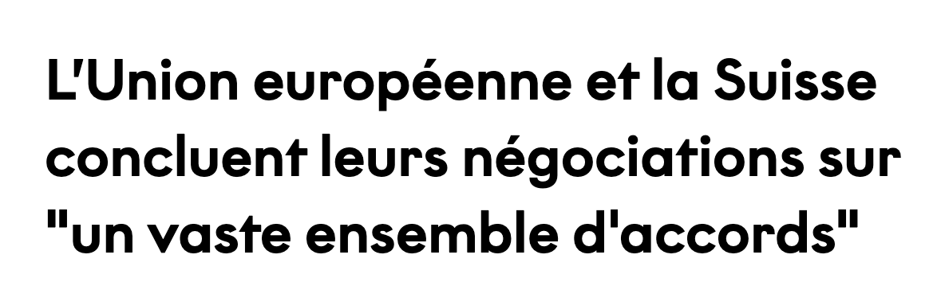
Le paquet d’accords Suisse-UE est conclu.
20 décembre 2024
« Ce vendredi 20 décembre, la Commission européenne et la Confédération helvétique ont conclu un paquet d'accords visant à moderniser leurs relations, actuellement régie par plus de 120 textes.
Viola Amherd
Présidente suisse 2024
qui a démissionné en mars 2025
Le moment est qualifié d’ "historique" par la cheffe de l’exécutif européen, Ursula von der Leyen. »
Ursula von der Leyen
Présidente de la Commission européenne

Slide 22
Qu’y a-t-il dans ces accords ?
« Le paquet met à jour cinq accords existants :
libre circulation des personnes
reconnaissance mutuelle des évaluations de conformité
transports terrestres
transport aérien
agriculture
et en crée trois nouveaux en matière :
d'électricité
de sécurité alimentaire
de santé.

Slide 23
Liberté de circulation conditionnelle, programmes de santé, recherche & numérique, des millions à verser
Une clause permettra à Berne de suspendre la libre circulation des personnes
lorsque celle-ci entraîne de graves problèmes économiques ou sociaux.
La Suisse pourra par ailleurs maintenir une immigration orientée vers les besoins de son économie.
Le pays intègrera plusieurs programmes européens comme Horizon Europe (recherche), Erasmus+ (éducation), Euratom, ITER (fusion nucléaire comme source d'énergie), EU4Health (santé) ou encore Digital Europe (numérique). Dès le 1er janvier 2025, des dispositions transitoires permettront aux acteurs suisses d'y avoir accès.
En contrepartie, la Suisse s'engage à augmenter considérablement sa contribution au budget de l'Union européenne. Elle versera 140 millions d'euros par an dès la fin 2024, afin d'alimenter les programmes de cohésion européens. De 2030 à 2036, un versement annuel de 375 millions d'euros financera des projets communs, notamment en matière migratoire.

Slide 24

Mais le paquet d’accords doit avoir l’aval du peuple (facultatif) et du parlement.
« Ces derniers [L’Union européenne et la Suisse] doivent cependant recevoir l’aval du parlement helvétique et des habitants du pays. »
« Dans les urnes, le paquet d'accords avec l'UE ne devrait être adopté qu'à la majorité du peuple, et non à la double majorité du peuple et des cantons. Le Conseil fédéral s'est prononcé mercredi en faveur d'un référendum facultatif. Le Parlement aura le dernier mot. »

Slide 25
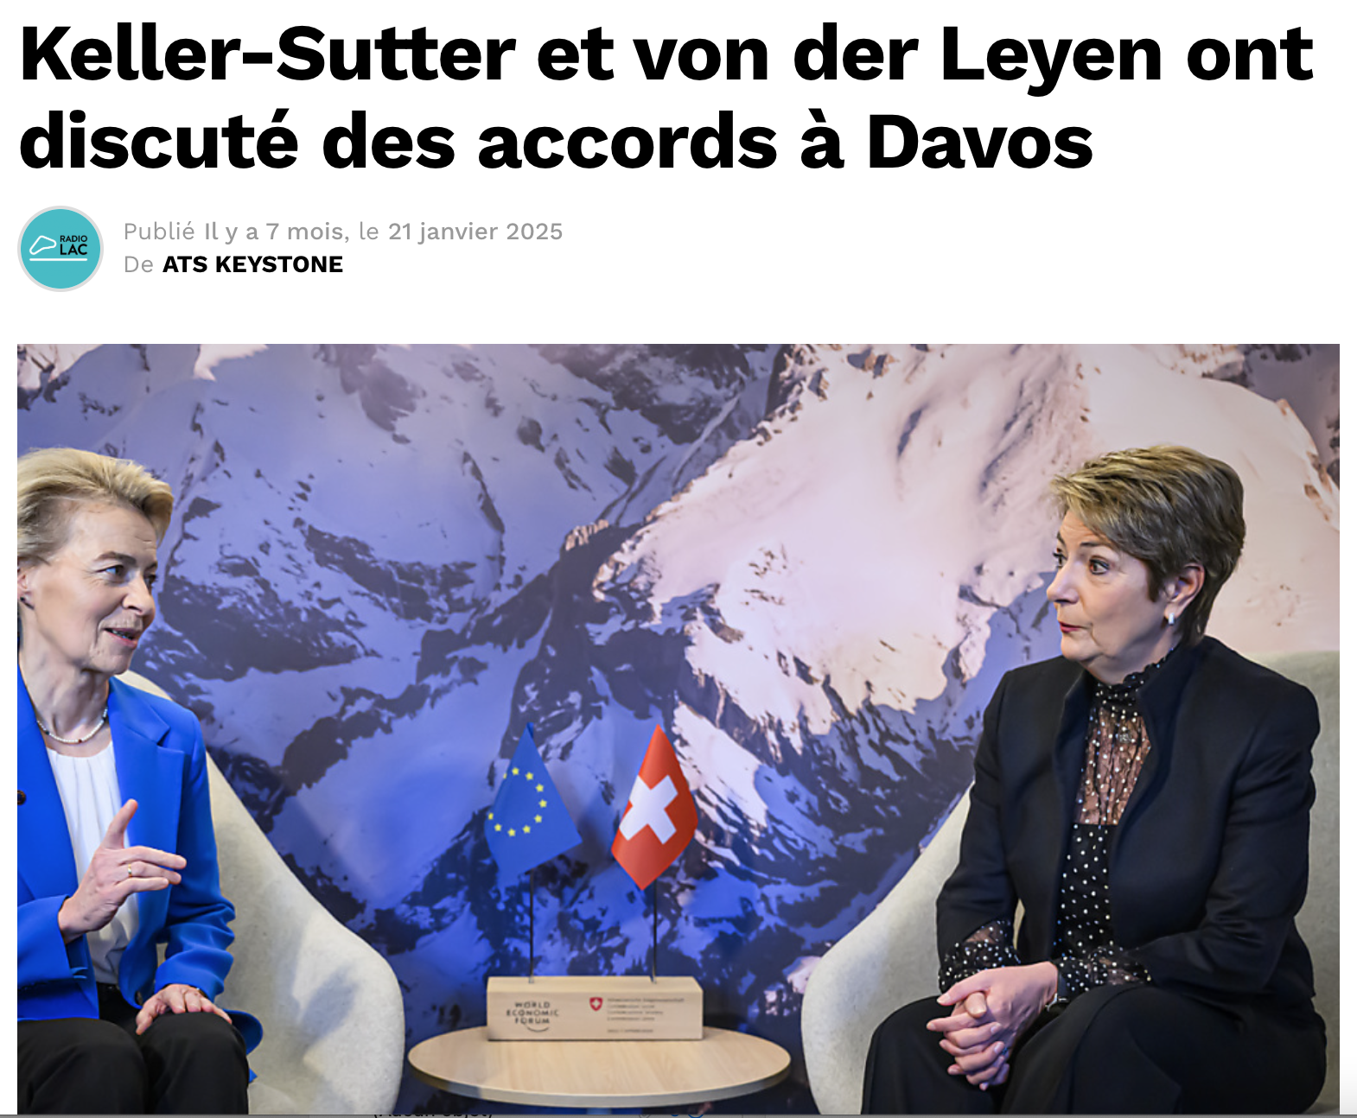
Keller-Sutter & Von der Leyen discutent en privé des accords Suisse – UE à Davos
La présidente de la Confédération Karin Keller-Sutter et la présidente de la Commission européenne Ursula von der Leyen ont discuté de la prochaine étape entre Berne et Bruxelles après la finalisation des accords.
Elles se sont rencontrées en marge du WEF.
Karin Keller-Sutter, Présidente de la Suisse 2025 :
« J'ai expliqué à la Présidente de la commission européenne le processus politique de la Suisse avec la consultation et le Parlement »
« Le Conseil fédéral a indiqué la semaine dernière vouloir soigner ses relations avec l'UE lors du Forum économique mondial (WEF) à Davos. »
21 janvier 2025
Les deux femmes se sont rencontrées en privé,
une heure environ avant l'ouverture officielle du WEF à Davos.

Slide 26
La signature sur les accords de recherche & le digital est prévue en novembre 2025.
« Le 2 avril 2025, les négociateurs en chef de la Suisse et de l’Union européenne ont paraphé l’accord sur les programmes de l’UE à Bruxelles.
Cet accord [sur les programmes de l’UE*] entrera en vigueur au moment de la ratification du paquet global Suisse-UE, mais pourra déjà être appliqué à titre provisoire après la signature prévue en novembre. »
« La participation au programme EU4Health est prévue avec l'entrée en vigueur de l'accord sur la santé dans le cadre du paquet global. »
* Horizon Europe, Euratom et Digital Europe

Slide 27

« L’accord entrera en vigueur au plus tard en 2028 » avec effet rétroactif au 1er janvier 2025
« Cette signature, prévue en novembre, permettra une association à Horizon Europe, à Euratom et à Digital Europe
avec effet rétroactif au 1er janvier 2025.
Les chercheurs suisses pourront demander des fonds à la Commission européenne. En contrepartie, la Suisse versera une contribution obligatoire à l’UE.
Il [l’accord] entrera en vigueur après la ratification ou au plus tard d'ici fin 2028. »

Slide 28
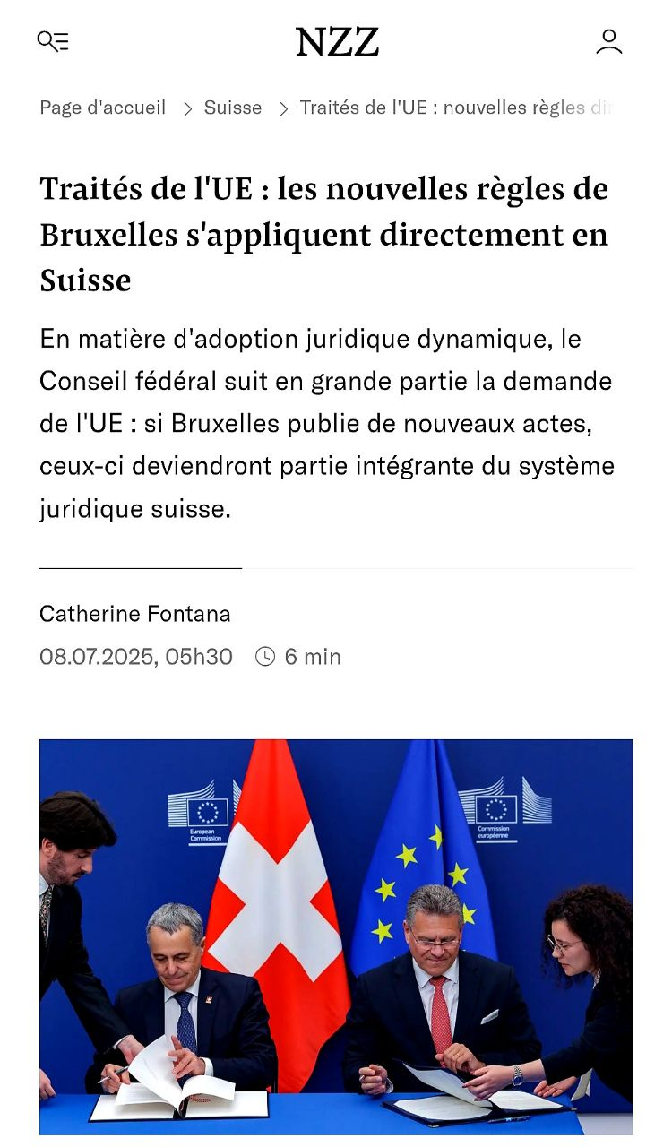

L’UE décide, la Suisse applique.
Enquête du NZZ
8 juillet 2025
Neue Zürcher Zeitung
Traités de l’UE : Les nouvelles règles de Bruxelles s’appliquent directement en Suisse.
« L’adoption juridique dynamique signifie que la Suisse s’engage à adopter en permanence les futures réglementations de l’UE dans les accords actuels et nouveaux du marché intérieur. »

Slide 29
Les principaux domaines d’Accords entre Suisse & UE
Recherche
Marchés publics
Obstacles techniques au commerce
Agriculture
Transport aérien
Transports terrestres
Libre circulation des personnes
Schengen
Dublin
Fiscalité de l'épargne
Lutte contre la fraude
Produits agricoles transformés
Environnement
Statistique
MEDIA (audiovisuel / cinéma / culturel)
Pensions
Libre-échange
Assurance
Transport des marchandises
Jeunesse en action et formation tout au long de la vie
Programmes européens de navigation par satellite
Droit de la concurrence
Échange de quotas d'émission carbone (depuis 2020)
Coopération Prüm
(pour « lutter contre la criminalité transfrontalière grâce à l'échange automatisé de données biométriques, telles que les empreintes digitales et les profils ADN, ainsi qu'aux données des plaques d'immatriculation»)

Slide 30
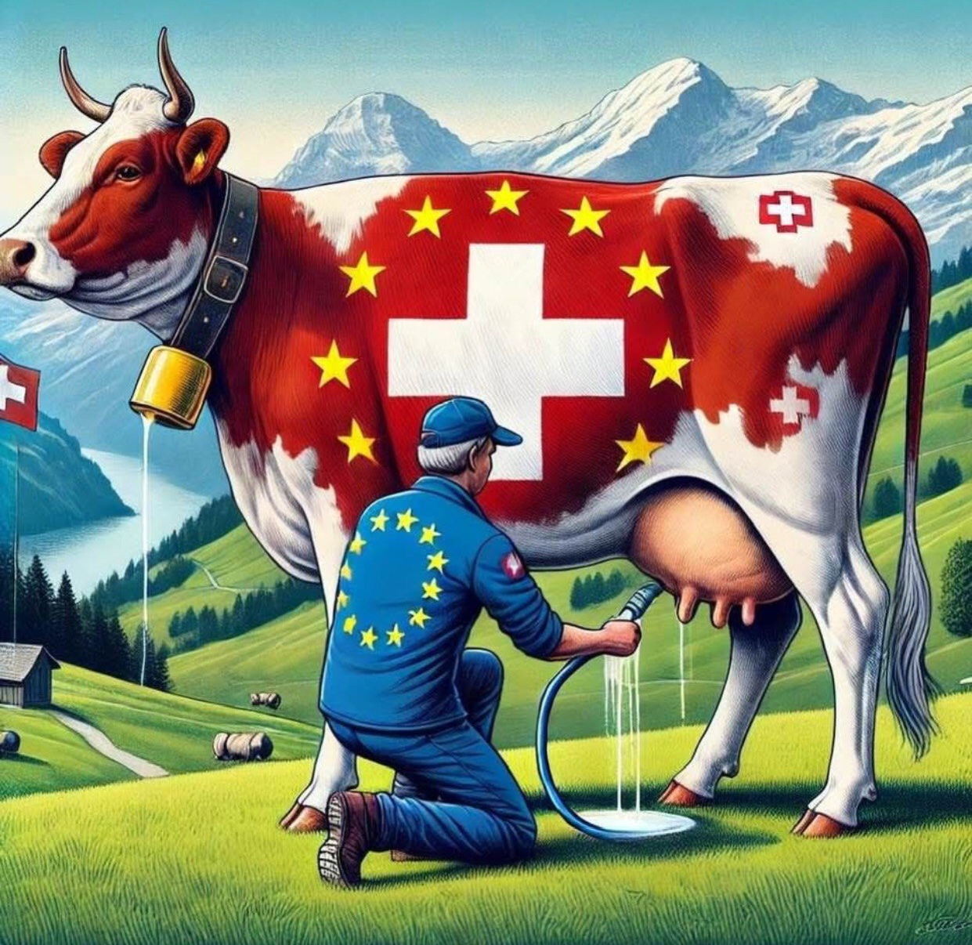

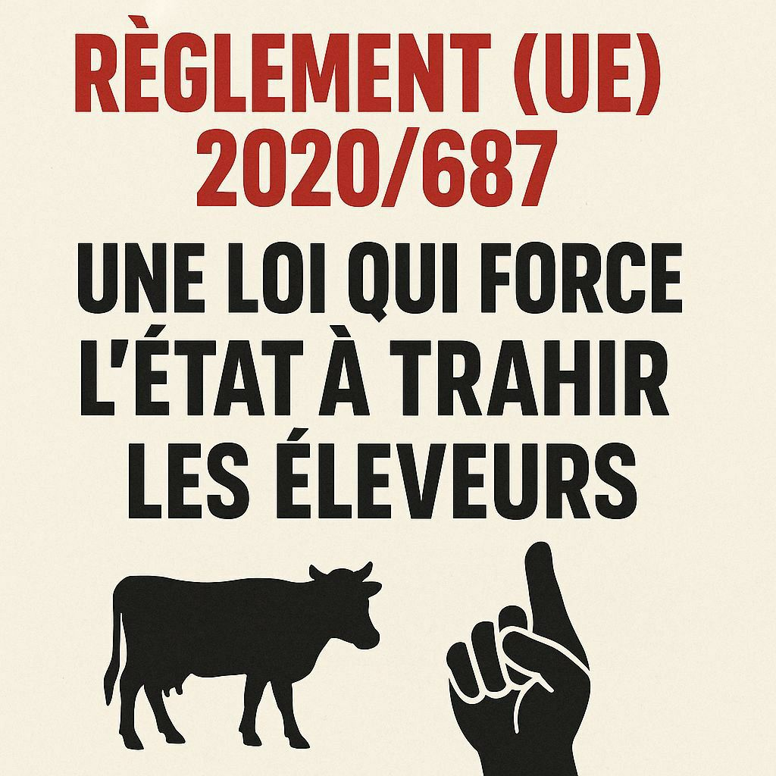
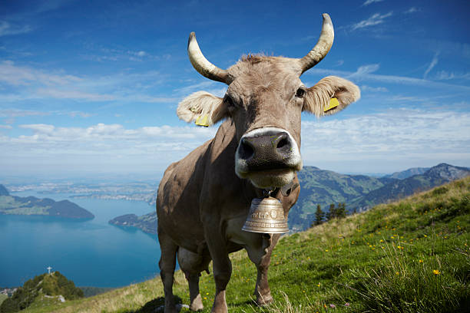
Pour éviter d’être des vaches à lait, et que les nôtres soient bien gardées …
Meuh !
Sachons garder
une saine distance avec
l’Union européenne.

